Slide 1
POTENSI WILAYAH
KECAMATAN BANDONGAN DALAM UPAYA
PEMBERDAYAAN KELUARGA
Magelang, 4 April 2014
Mulyatno, Sos
Camat Bandongan

Slide 2
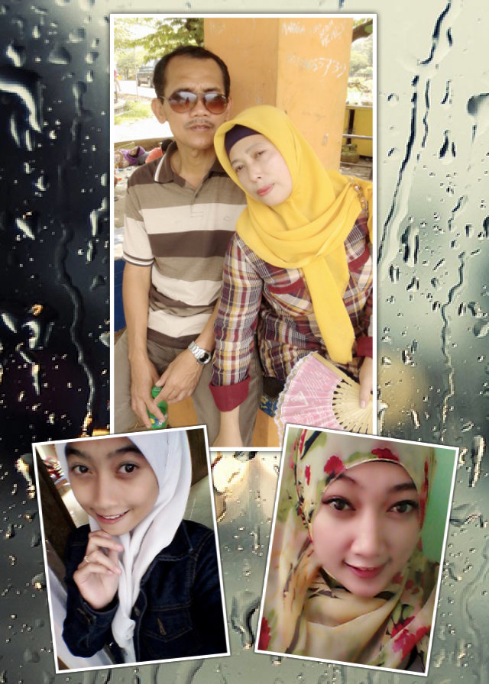
NAMA | : | MULYATNO, S.Sos
TTL | : | MAGELANG, 2 MEI 1962
ALAMAT | : | DESA TEMBELANG, KECAMATAN CANDIMULYO, KABUPATEN MAGELANG
JABATAN | : | CAMAT BANDONGAN
RIWAYAT PEKERJAAN | : | Staf Kecamatan Dukun (1986-1989) Kaur Administrasi Kec. Dukun (1989-1992) Mantri Polisi Pamong Praja Kecamatan Bandongan (1992-1997) Kasi Tata Pemerintahan Kec. Candimulyo (1997-2000) Kasi Pemerintahan dan Pembangunan Kec. Candimulyo (2000-2004) Sekretaris Kecamatan Candimulyo (2004-2010) Sekretaris Kecamatan Mertoyudan (2010-2012) Camat Windusari (2012-2013) Camat Bandongan (2013 – sekarang)
PENDIDIKAN PENJENJANGAN | : | Diklatpim IV (1996) Diklatpim III (2012)

Slide 3
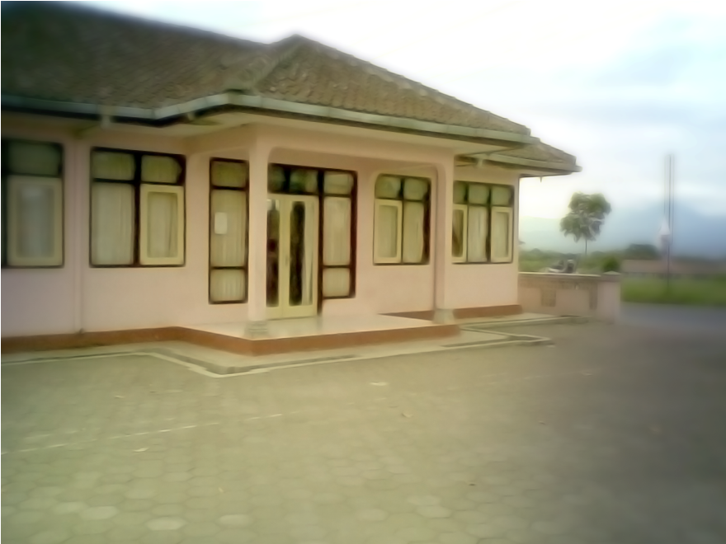
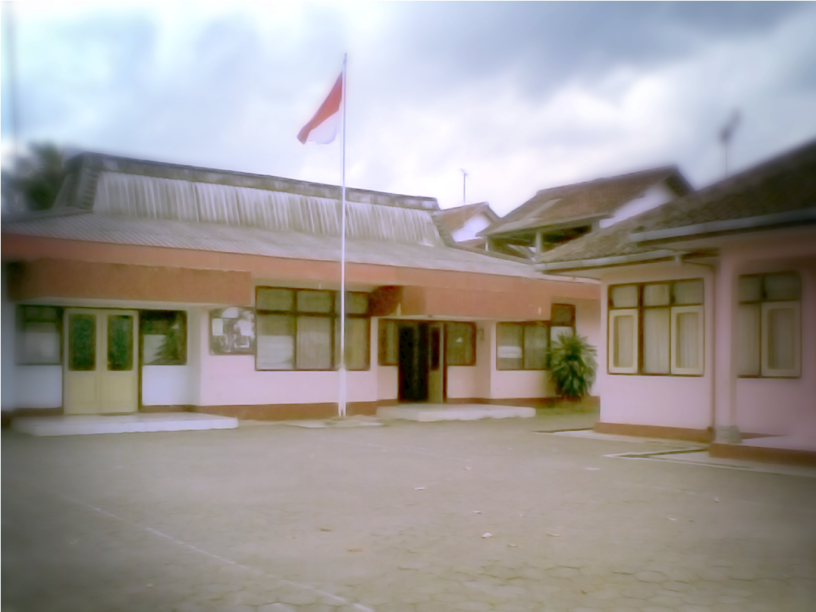
KANTOR KECAMATAN BANDONGAN
Jalan Kyai Arof Nomor 02
Bandongan 56151
Telepon :
(0293) 368261
Alamat email :
kecamatanbandongan@yahoo.com

Slide 4
GEOGRAFIS BANDONGAN
KEADAAN GEOGRAFIS
Luas : 45.79 Km2 Ketinggian : 300 – 700 m di atas permukaan laut (DPL)
BATAS WILAYAH
Sebelah Utara : Kec. Windusari Sebelah Timur : Kota Magelang Sebelah Selatan : Kec. Tempuran Sebelah Barat : Kec. Kaliangkirik
TOPOGRAFI
1 desa yang berada dekat di kawasan hutan yaitu Desa Gandusari 2 desa yang berada di daerah lereng 12 desa merupakan hamparan

Slide 5
Wilayah administrasi
Terdiri dari 14 desa, 130 dusun
DESA | DUSUN | DESA | DUSUN
1. Kedungsari | 5 | 8. Tonoboyo | 8
2. Sukosari | 6 | 9. Kebonagung | 8
3. Salamkanci | 9 | 10. Ngepanrejo | 14
4. Banyuwangi | 13 | 11. Kalegen | 7
5. Trasan | 11 | 12. Sidorejo | 6
6. Bandongan | 9 | 13. Gandusari | 13
7. Sukodadi | 9 | 14. Rejosari | 12

Slide 6
Demografi
TAHUN 2013 = 54.539 JIWA
Laki-laki
27.583 Jiwa
Perempuan
26.956 Jiwa

Slide 7
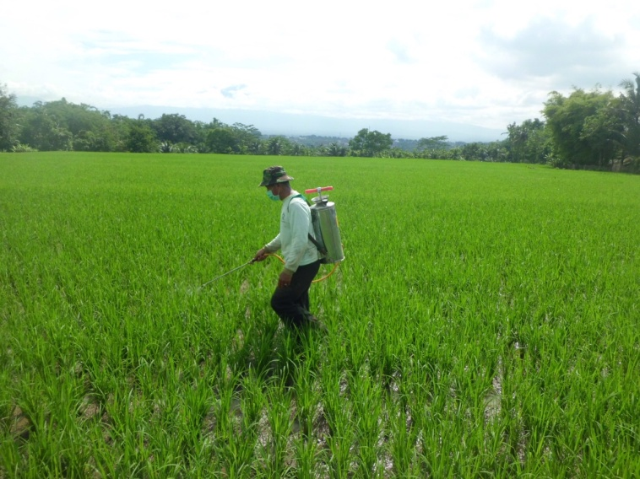
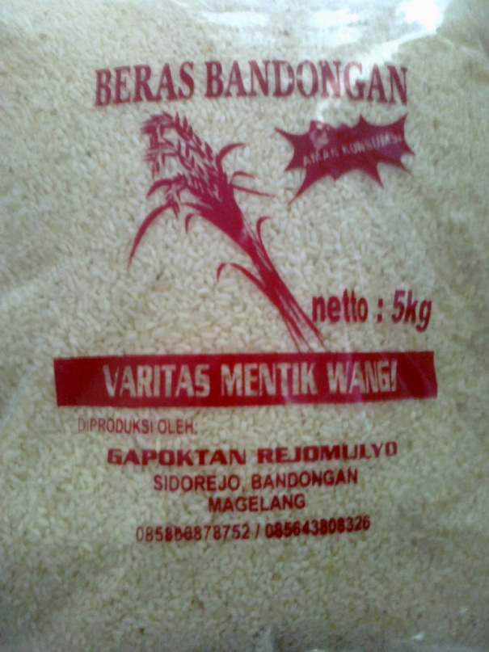
MATA PENCAHARIAN
NO | LAPANGAN USAHA | PROSENTASE
1. | PERTANIAN | 29.61%
2. | INDUSTRI PENGOLAHAN | 25.94%
3. | PERDAGANGAN, RESTORAN DAN HOTEL | 12.21%
4. | BANGUNAN DAN KONSTRUKSI | 9.41%
5. | JASA-JASA | 9.21%
6. | KEUANGAN, PERSEWAAN DAN JASA PERUSAHAAN | 5.76
7. | PENGANGKUTAN DAN KOMUNIKASI | 5.17%
8. | PERTAMBANGAN DAN PENGGALIAN | 2.23%
9. | LISTRIK GAS DAN AIR MINUM | 0.46%

Slide 8
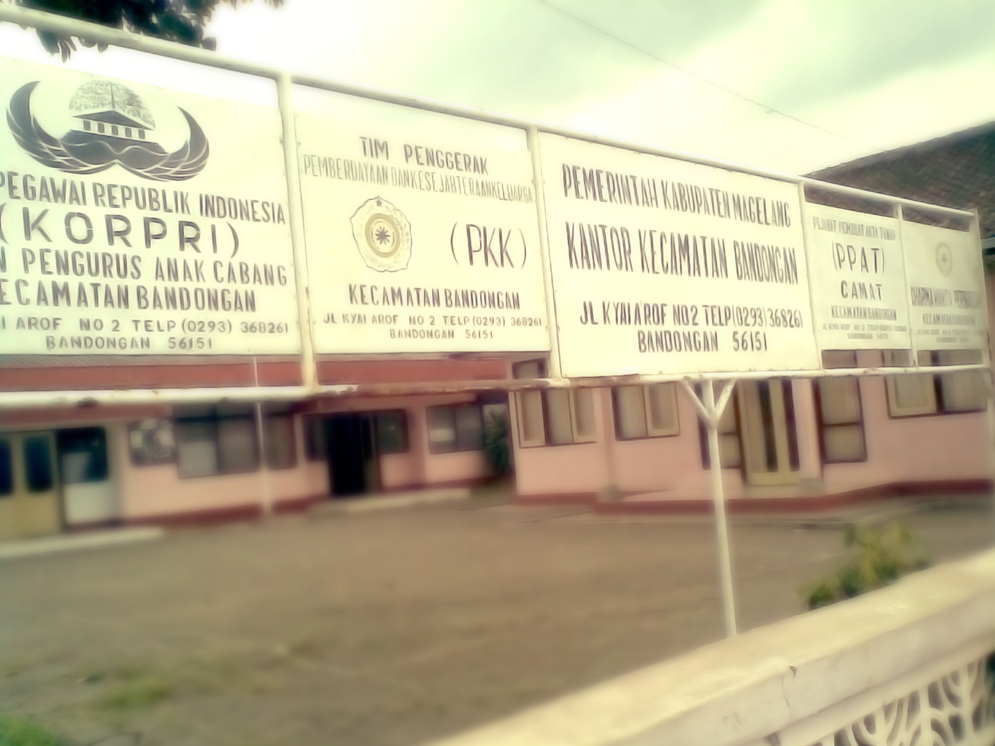
Visi Tahun 2009-2014
TERWUJUDNYA TATA KELOLA PEMERINTAHAN YANG BAIK, PROFESIONAL, RESPONSIF, EFEKTIF DAN INOVATIF DI KECAMATAN BANDONGAN MENUJU MASYARAKAT KABUPATEN MAGELANG YANG LEBIH AMANAH

Slide 9
Makna visi
MAKNA :
PEMERINTAHAN YANG BAIK (GOOD GOVERNANCE)
Supremasi hukum, → ketaatan pada aturan hukum dan perundangangan Akuntabilitas, → segala kegiatan dapat dipertanggung jawabkan Partisipatif, → peran serta masyarakat Transparansi, → keterbukaan informasi Kesetaraan → kesamaan derajat antara pemerintah dan masyarakat.
PROFERSIONAL
Kemampuan SDM aparat Kecamatan dan Desa Pemahaman aturan dan prosedur Sikap dan perilaku sebagai birokrat dan pelayan
RESPONSIF
Daya tanggap atas permasalahan dan tuntutan masyarakat Cepat bertindak dan menyesuaiakan (dengan lingkungan dan tuntutan) Aspiratif/Akomodatif Kondusivitas Wilayah Kebutuhan untuk memberi pelayanan terbaik (pelayanan prima)

Slide 10
Makna visi
MAKNA :
EFEKTIF
Peran fungsi Koordinatif Sinergis / sinkronisasi
INOVATIF
Penggalian dan pengembangan potensi Sumber Daya Perencanaan Pemberdayaan

Slide 11
Misi
MISI KECAMATAN BANDONGAN :
PROFESIONAL
Menciptakan sistem pemerintahan yang baik dan demokratis Meningkatkan kualitas sumber daya manusia
2. RESPONSIF
- Meningkatkan kualitas pelayanan - Menciptakan kondisi yang aman dan tentram.
3. EFEKTIF
- Meningkatkan fungsi koordinatif dan pemberdayaan masyarakat - Meningkatkan ketersediaan sarana prasarana Kecamatan dan Desa
4. INOVATIF
Mengembangkan potensi wilayah berbasis kelestarian lingkungan hidup Meningkatkan kualitas perencanaan pembangunan

Slide 12
DATA PENDUKUNG PEMBERDAYAAN KELUARGA

Slide 13
Pendidikan
SEKOLAH |  | MURID |  | GURU | SEKOLAH |  | MURID |  | GURU
TK NEGERI |  |  |  |  | TK SWASTA
0 |  | 0 |  | 0 | 9 |  | 365 | 34
SD NEGERI |  |  |  |  | SD SWASTA
27 | 3.886 |  | 276 |  | 1 | 196 |  | 1
SMP NEGERI |  |  |  |  | SMP SWASTA
2 | 1.037 |  | 59 |  | 3 | 768 |  | 45
SMA NEGERI |  |  |  |  | SMA SWASTA
1 | 631 |  | 38 |  | 1 | 106 |  | 16
SMK NEGERI |  |  |  |  | SMK SWASTA
0 | 0 |  | 0 |  | 1 | 353 |  | 30

Slide 14
Sarana Pelayanan Kesehatan
NO | SARANA PELAYANAN KESEHATAN | JUMLAH
1 | PUSKESMAS | 1
2 | PUSKESMAS RAWAT INAP | 0
3 | RSU | 0
4 | PUSKESMAS PEMBANTU | 3
5 | RUMAH BERSALIN | 0
6 | BALAI PENGOBATAN | 1
7 | APOTEK/TOKO OBAT | 1
8 | OPTIK | 0
9 | PENGOBATAN TRADISIONAL | 0

Slide 15
Kepesertaan Keluarga Berencana (KB)
JENIS | PESERTA KB BARU | PESERTA KB AKTIF
A. NON HORMONAL
IUD | 89 | 1.253
2. MOP/MOW | 51 | 386
3. KONDOM | 3 | 137
B. HORMONAL
IMPLAN | 99 | 441
2. SUNTIK | 679 | 4.889
3. PIL | 20 | 714

Slide 16
Kemiskinan
NO | KRITERIA | 2005 | 2007 | 2008 | 2011
1 | HAMPIR MISKIN | 4.341 | 4.538 | 1.006 | 2.732
2 | MISKIN | 972 | 282 | 2.428 | 985
3 | SANGAT MISKIN | 613 | 192 | 2.020 | 599
 | TOTAL | 5.926 | 5.012 | 5.454 | 4.316

Slide 17
Perekonomian
Uraian | 2008 | 2009 | 2010 | 2011
PDRB ATAS DASAR HARGA KONSTAN (ADHK) | Rp, 117.749,09 (juta) | Rp. 122.640,67 (juta) | Rp. 126.447,53 (juta) | Rp. 130.659,00 (juta)
PENDAPATAN PER KAPITA ATAS DASAR HARGA KONSTAN (ADHK) | Rp. 2.123.385,40 | Rp. 2.196.051,15 | Rp. 2.317.501,71 | Rp. 2.382.765,83
PERTUMBUHAN EKONOMI ATAS DASAR HARGA KONSTAN (ADHK) | 4,41 % | 4,16 % | 3,10 % | 3,33 %

Slide 18
HARAPAN
Kegiatan KKN diharapkan dapat :
Memberikan/meningkatkan keterampilan ibu rumah tangga untuk dapat melakukan kegiatan produktif yang dapat menambah/meningkatkan kesejahteraan keluarga;
Meningkatkan akses modal bagi pelaku usaha mikro dan kecil (rumah tangga)
Meningkatkan akses pasar bagi pelaku usaha mikro dan kecil (rumah tangga)
Membantu program kerja Kecamatan Bandongan Tahun 2014 dalam kegiatan pendataan warga buta huruf di wilayah Kecamatan Bandongan

Slide 19
SEKIAN
TERIMA KASIH

